Slide 1

Patrón de Diseño:
Diseño y Arquitectura de Software
“Abstract Factory”
19/09/18
David Israel Pérez Montes

Slide 2

Nombre y Clasificación:
“Abstract Factory”
Se clasifican dentro de los “Patrones Creacionales”.
Estos patrones normalmente trabajan con interfaces, por lo que la implementación concreta que utilicemos queda aislada.

Slide 3

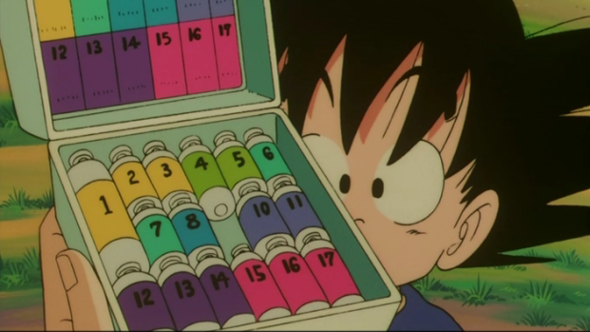
Los Patrones Creacionales:
Facilitan la tarea de crear nuevos objetos, encapsulando el proceso.
Ocultar cómo las implementaciones concretas necesitan ser creadas y cómo se combinan entre sí.

Slide 4

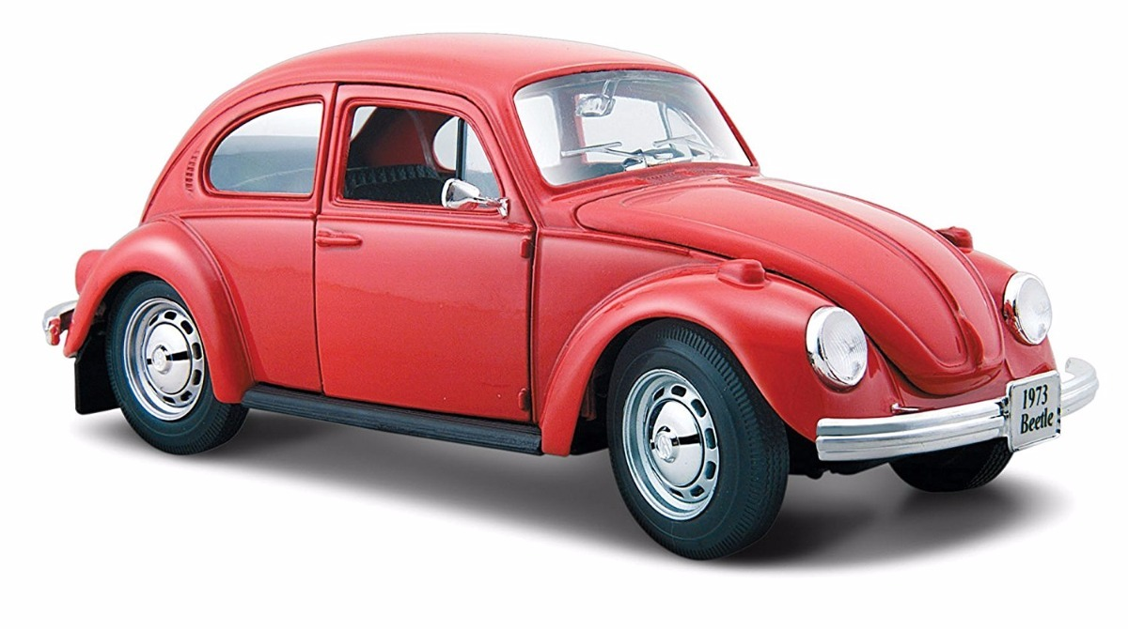
Intención
Abstract Factory nos provee de una interfaz que permite la creación de un conjunto de objetos relacionados sin necesidad de especificar en ningún momento cuáles son las implementaciones concretas.

Slide 5

Otros Nombres:
“Abstract Factory”
También se le conoce como KIT Pattern.

Slide 6

Motivación
Debemos crear diferentes objetos, todos pertenecientes a la misma familia.
El problema que intenta solucionar este patrón es el de crear diferentes familias de objetos.
El patrón Abstract Factory está aconsejado cuando se prevé la inclusión de nuevas familias de productos, pero puede resultar contraproducente cuando se añaden nuevos productos o cambian los existentes, puesto que afectaría a todas las familias creadas.

Slide 7
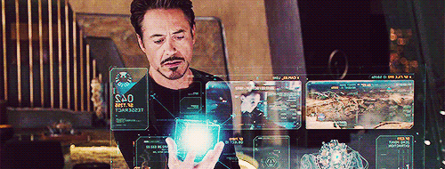
Aplicación
Un sistema que debe ser independiente de la forma en que sus productos son creados, compuestos, y representados.
Cualquier código que necesite ampliar escala es buen candidato para este patrón.

Slide 8
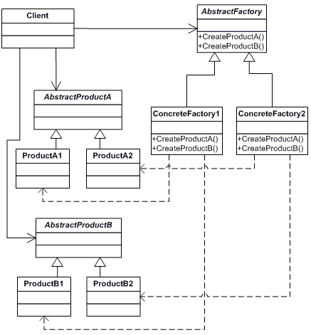

Estructura
UML

Slide 9
Participantes:
Cliente: La clase que llamará a la factoría adecuada ya que necesita crear uno de los objetos que provee la factoría.
Abstract Factory: Es la definición de la interfaces de las factorías.
Factorías Concretas: Estas son las diferentes familias de productos. Provee de la instancia concreta de la que se encarga de crear.
Producto abstracto: Definición de las interfaces para la familia de productos. El cliente trabajará directamente sobre esta interfaz, que será implementada por los diferentes productos concretos.
Producto concreto: Implementación de los diferentes productos. Trabajará directamente sobre la super - clase o interfaz.

Slide 10
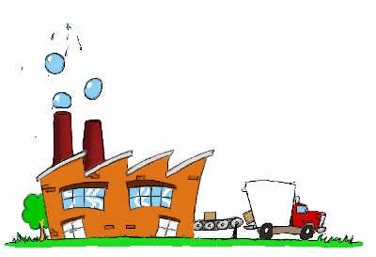
Colaboraciones:
Normalmente se crea una única Fábrica Concreta, que se encarga de crear los productos concretos.
La Fábrica Abstracta difiere la creación de productos a sus subclases.

Slide 11


Consecuencias:
Pros:
Contras:
Facilita el intercambio de familias de productos.
Simplifica consistencia entre producto.
Aísla clases concretas del cliente.
Difícil añadir nuevas clases de productos.

Slide 12

Implementación:
Si no se conoce bien la estructura del patrón o específicamente a qué se va a aplicar, es muy posible que su implementación no sea del todo optima.
Por eso hay que estar consiente de cómo se va a aplicar Abstract Factory en el sistema.

Slide 13

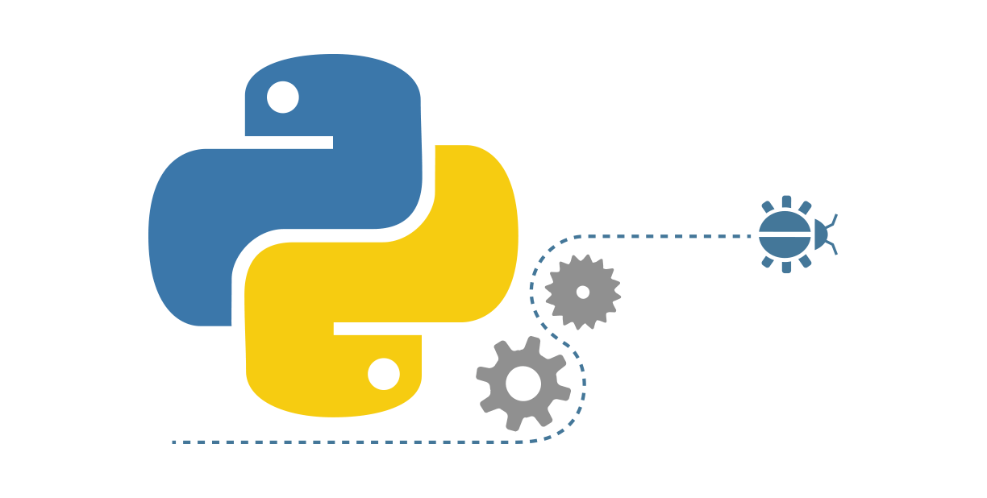
Ahora un ejemplo en Python :D

Slide 14
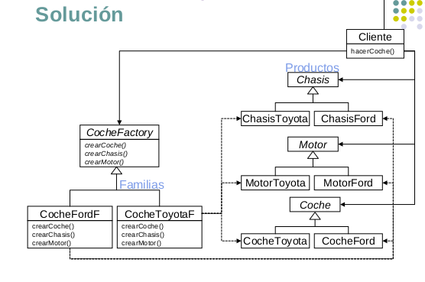
Diagrama para el Ejemplo:

Slide 15
Usos Conocidos:
ET++ usa Abstract Factory para archivar portablemente sobre diferentes sistemas Windows (X Windows y SunView)
La clase base abstracta de Windows System define la interfaz para crear objetos que representan recursos del sistema Windows.

Slide 16
Patrones Relacionados
Se pueden implementar con Factory Method o Prototype.
Las factorías concretas suelen ser Singleton.

Slide 17
Fuentes:
https://www.youtube.com/watch?v=cs9a25KvScM
https://devexperto.com/patrones-de-diseno-software/
“Patrones de Diseño: Patrones de creación”
Técnicas de Programación - Curso 2007/08
“Your Brain on Design Patterns: Head first design patterns”, Eric Freeman & Elizabeth Freeman,O’Reilly, 2004.

